Slide 1
Порядок сдачи статистических форм
Организационные и технические аспекты
МИАЦ, 2018

Slide 2
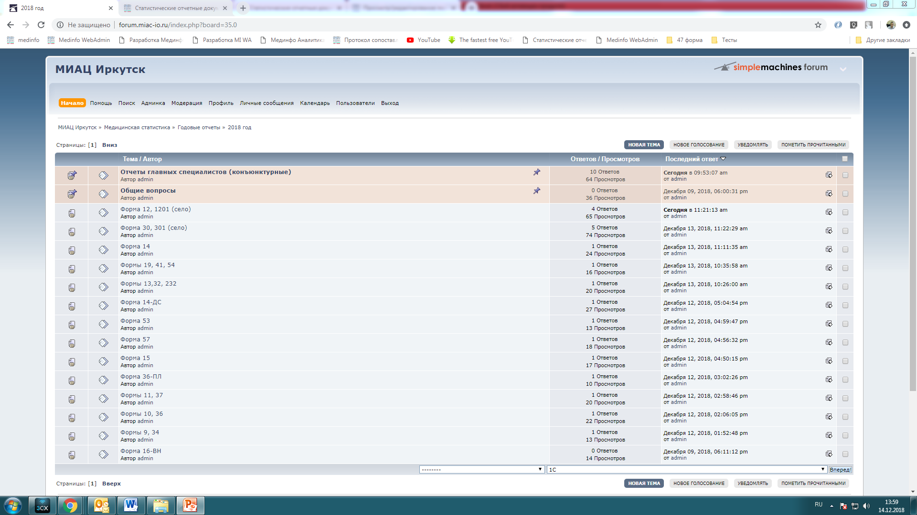
Ресурсы
forum.miac-io.ru
Медицинская статистика » Годовые отчеты » 2018 год
+ vks.miac-io.ru
Записи вэбинаров
Notes:
Взаимодействие пользователей в системе. Телефонные звонки должны быть сведены к минимуму.

Slide 3
Отчетные документы
Если Вы обнаружили ошибки в составе подразделений/документов (отсутствует нужный документ или имеется «лишний») – укажите на e-mail: stat@miac-io.ru

Slide 4
Виды отчетных документов
ФФСН №30, 12, 57… заполняются всеми юридическими лицами в целом по организации, включая структурные подразделения (районные больницы, участковые больницы, амбулатории, филиалы, обособленные подразделения); каждым структурным подразделением юридического лица и отдельно по юридическому лицу без учета структурных подразделений
Медицинская организация/
Обособленное подразделение
Медицинская организация*/Территория
Первичный отчет
Сводный отчет
Юридическое лицо
Первичный отчет
Обособленное подразделение 1
Первичный отчет
* - имеющая в составе обособленные подразделения,
формирующие свои отчетные документы
Обособленное подразделение 2 …
Notes:
Все данные вносятся и контролируются в первичных отчетных документах.
Сводные отчеты не редактируются. Их функция – архивирование данных на бумажных носителях, проведение аналитической работы, межведомственная передача данных.
Разумеется в тех территориях где система государственного здравоохранения представлена одной медицинской организацией (районная или городская больница), сводные отчеты по территории и по юридическому лицу идентичные.

Slide 5
Обособленное подразделение
Обособленное подразделение организации – любое территориально обособленное от нее подразделение, по месту нахождения которого оборудованы стационарные рабочие места. Признание обособленного подразделения организации таковым производится независимо от того, отражено или не отражено его создание в учредительных документах

Slide 6
Обособленное подразделение
При несоответствии количества и номенклатуры подразделений указанных на портале Мединфо со структурой, утвержденной приказом/распоряжением МЗИО, незамедлительно сообщить в отдел статистики МИАЦИО
Отчетные документы по ОП (30, 12, 14 … формы) оставлять незаполненными недопустимо .
Notes:
В любом случае мы проверим все утвержденные структуры и внесем изменения централизованно. Это может привести к большому объему исправлений.

Slide 7
Сообщения и комментарии
Старайтесь комментировать все свои действия и введенную информацию. Это облегчает и ускоряет процесс приема документов.

Slide 8
Технические требования
Наличие доступа в сеть Интернет
Предпочтительные веб-браузеры для работы:
  Google Chrome
Желательно использовать наиболее свежие версии программного обеспечения
Рабочее пространство оптимизировано для дисплеев с соотношением сторон 16:9 и с разрешением 1920х1080 точек
Notes:
У пользователей иногда возникает вопрос – не вижу строки, графы и т.п. – проверьте разрешение монитора!
Если оно отличается от требуемого – единственный вариант уменьшить масштаб отображения таблицы в браузере.
При несоответствии технических требований на Вашем рабочем месте доложите Вашему руководителю об этом.
Для нормальной эффективной работы, нужно добиться соответствия.

Slide 9
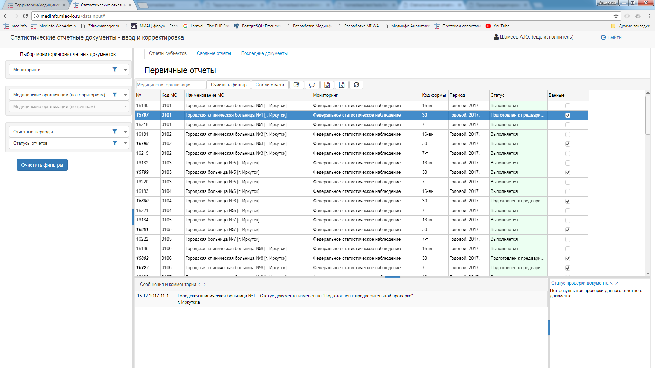
Окно 1: документы
Список отчетных документов и
основные действия с ними
Смена статуса документа
Для распечатки и сдачи в МИАЦ -
экспорт в формат MS Word!
Проверки
документа
Установка фильтра
Настройки сохраняются автоматически. При следующем входе в систему нет необходимости в повторной установке
Сообщения
Notes:
Рабочий стол с отчетными документами претерпел небольшие изменения.

Slide 10
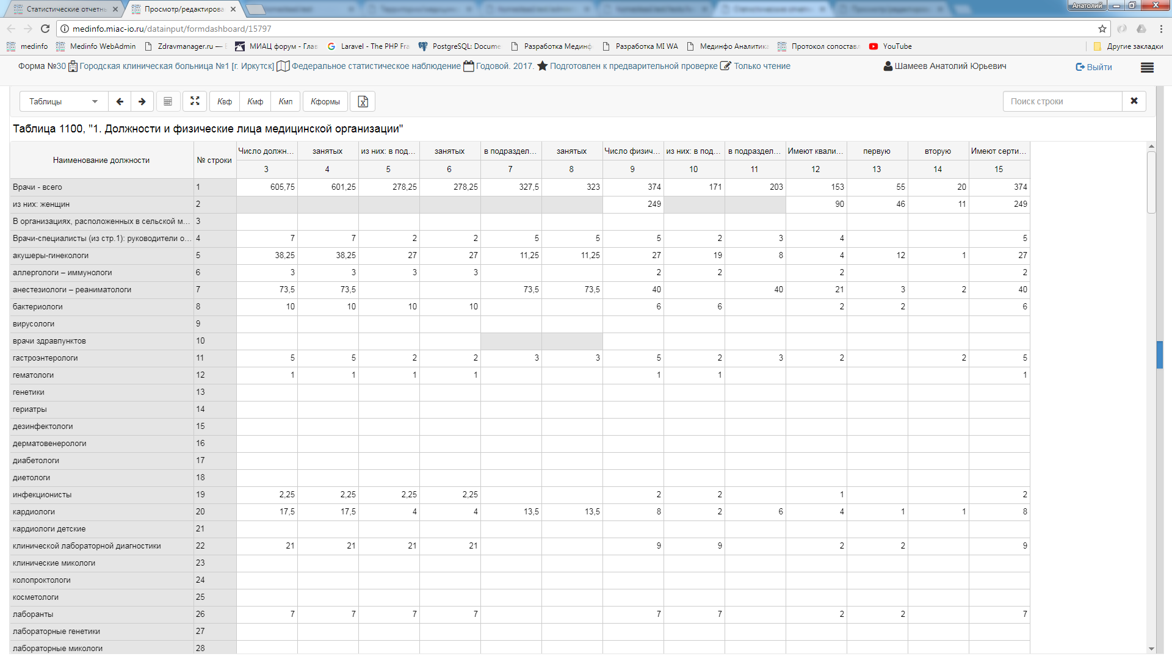
Окно 2: отчетная форма (первичная )
Панель инструментов
Кнопка для открытия боковой панели
Экспорт данных в формат MS Excel
Контроль межформенный
Контроль внутриформенный
Контроль межформенный
Данные по выбранной таблице
Notes:
Рабочий стол разделен на четыре части:

Slide 11
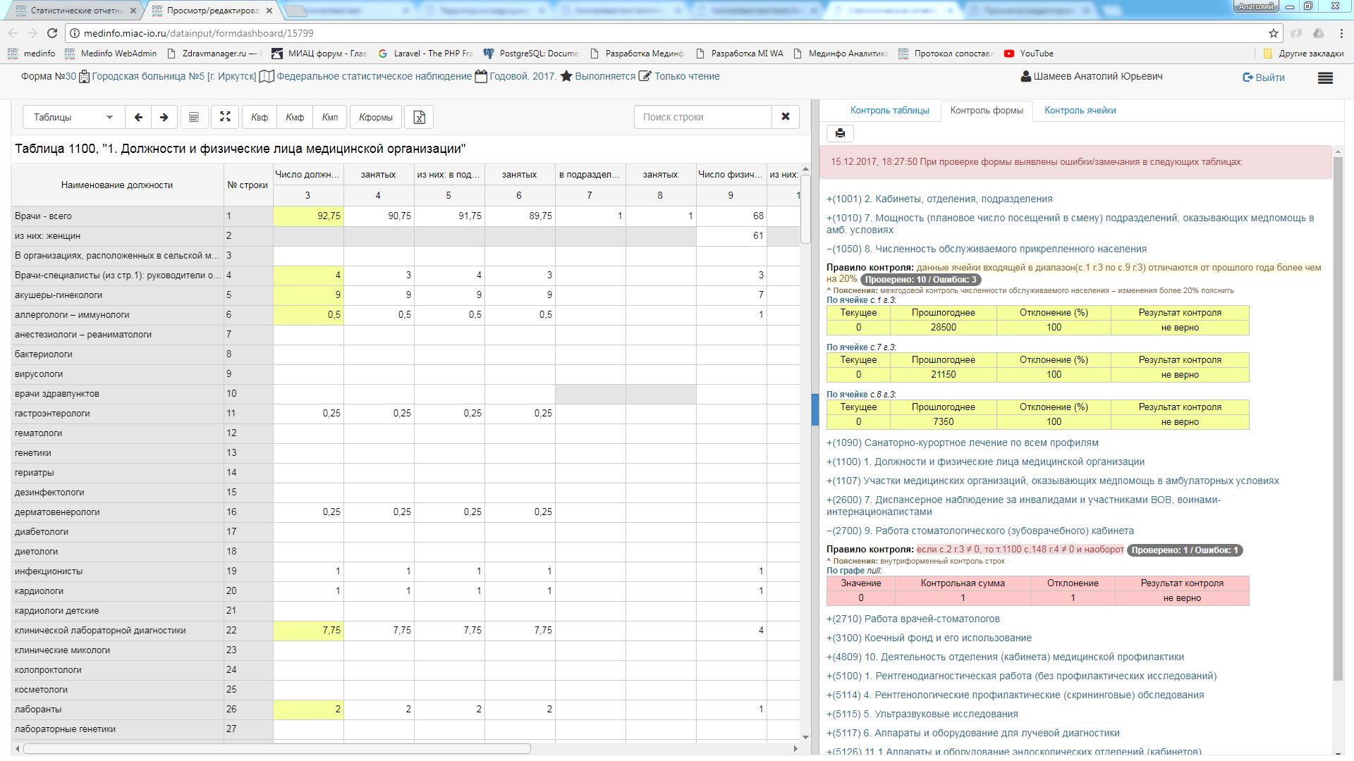
Окно 2: отчетная форма (первичная )
Боковая панель:
Результаты контроля
Контроль выбранной ячейки
Состав свода
Движение по годам
Notes:
Рабочий стол разделен на четыре части:

Slide 12
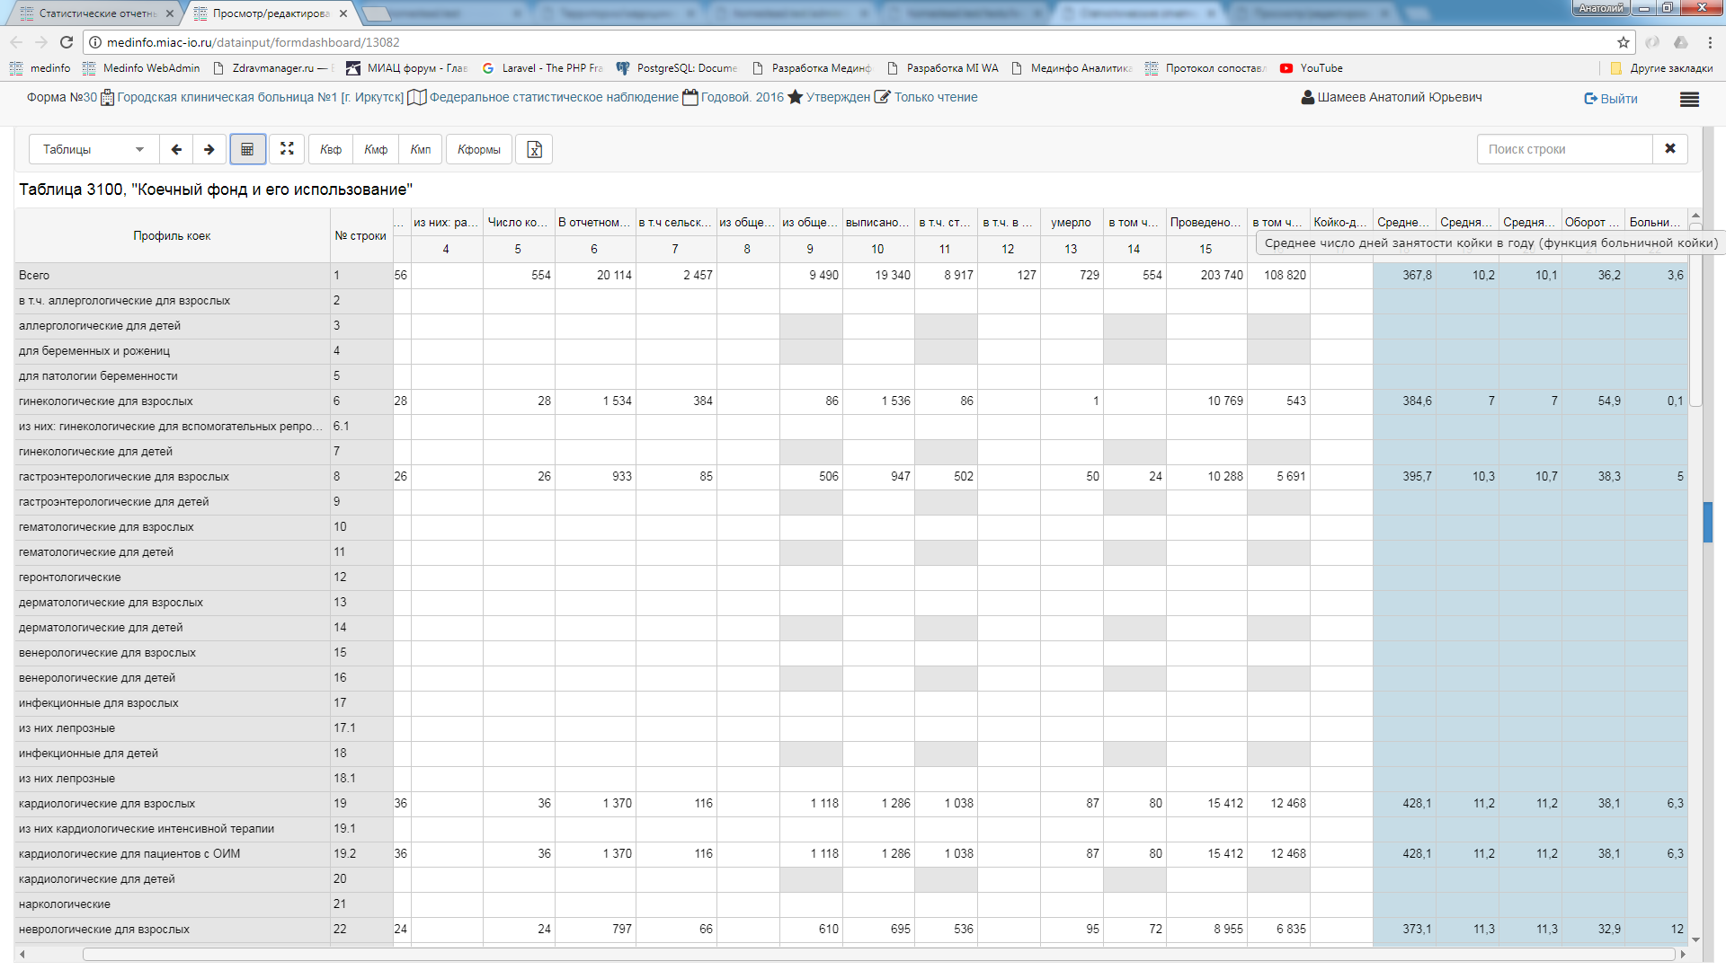
Окно 2: отчетная форма (первичная )
Рассчитываемые графы
Notes:
Рабочий стол разделен на четыре части:

Slide 13
Процесс подготовки/сдачи отчета (общие принципы)
Вся основная работа (95%, лучше 99%) должны быть проведена заочно
Окончательная версия отчета на бумажном носителе должная полностью совпадать с электронной версией
Часть документов (30, 14-ДС, 12 формы …) после электронного заочного приема в МИАЦ, должны быть заверены подписью на бумажном носителе в Министерстве здравоохранения (см. распоряжение)
Notes:
Общие принципы

Slide 14
Документ в котором НЕ ЗАВЕРШЕН ввод данных и они не выверены в полной мере в статус «Подготовлен к проверке» НЕ ПЕРЕВОДИТЬ!
При установке статуса «Подготовлен к проверке» производится автоматический контроль формы. При наличии «красных» ошибок статус не будет выставлен.

Slide 15
Спасибо за внимание!

